Slide 1
«ТЕХНОЛОГИЯ ПЛАНИРОВАНИЯ ПРОДАЖ ДЛЯ УВЕЛИЧЕНИЯ ОБОРОТА АГЕНТСТВА НЕДВИЖИМОСТИ»
при поддержке recrm.ru

Slide 2
Если Вы владелец или управляющий агентства- ВАМ ВАЖНО ЗНАТЬ:
- какая денежная выручка агентства будет в будущем месяце? Насколько это точный показатель?
- какие действия нужно совершить для того, чтобы быстро увеличить текущий оборот в несколько раз?
- как стабилизировать доходы и получить такой оборот агентства, ниже которого выручка опускаться не может (в том числе в кризис)?

Slide 3
ОТВЕТЫ НА ЭТИ ВАЖНЫЕ ВОПРОСЫ ПОМОГУТ Вам УЗНАТЬ:
1. Какой риск есть у тех, кто не проводит планирование продаж?
2. Механизм и порядок планирования в?
3. Что такое «Продажи во времени»?
4. Неправильный алгоритм планирования?
5. Правильный алгоритм планирования: что это такое?
ВЫ УЗНАЕТЕ, КАК ИСПОЛЬЗУЯ ТЕХНОЛОГИЮ ПЛАНИРОВАНИЯ ПРОДАЖ БЫСТРО УВЕЛИЧИТЬ ОБОРОТ АГЕНТСТВА

Slide 4
мы не можем контролировать то, что не измеряем!

Slide 5
недвижимость

Slide 6
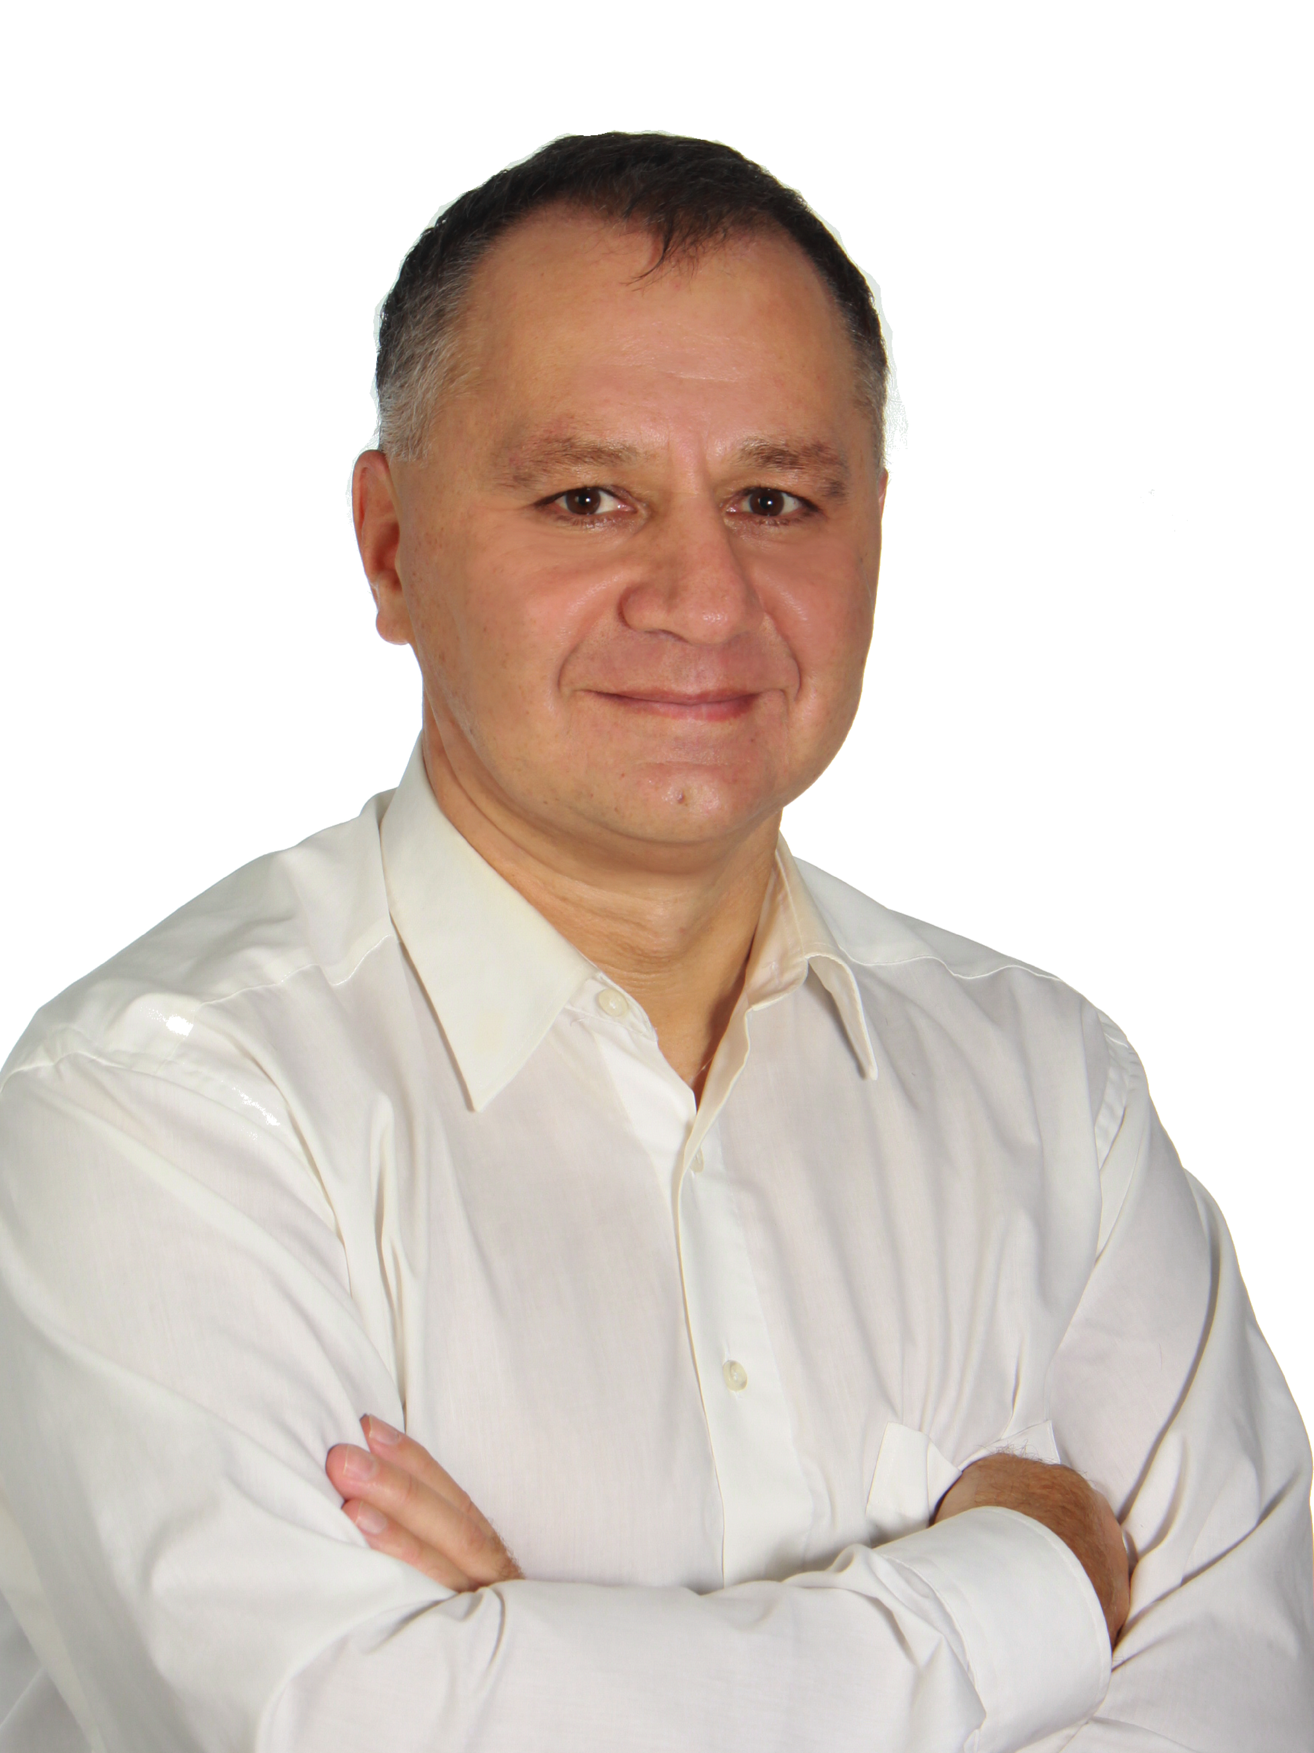
выпускник МГПИ имени Ленина и РЭА имени Плеханова
руководил проектами в НК «Юкос»: проект «Эвенкия – регион»
стаж работы в системе планирования продаж 10 лет
разработал технологию планирования продаж, которая принесла клиенту 1 миллиард 142 миллиона рублей
специализация: планирование и бюджетирование для оперативного управления продажами и быстрого увеличения оборота компаний
мои клиенты – это руководители кампаний в России и странах ближайшего зарубежья
постоянно совершенствую свою квалификацию
как показал мой опыт - роста оборота вашего агентства можно добиться с помощью планирования продаж
Скворцов Григорий
практикующий эксперт по планированию продаж и бюджетированию

Slide 7
ПУТИ БАНКРОТСТВА И УВЕЛИЧЕНИЯ ОБОРОТА АГЕНТСТВА НЕДВИЖИМОСТИ
АГЕНТСТВО № 1
всё получится само собой – бизнес даст деньги без вашего участия
РИСК ВЫСОКИЙ
АГЕНТСТВО № 2
для успешных риэлторов – они хотят учится управлять и зарабатывать деньги при помощи сотрудников
РИСК НИЗКИЙ
вопрос № 1: «Какие риски могут быть у тех, кто не планирует продажи?»
КРИТИЧЕСКИЕ ОШИБКИ В РАБОТЕ АГЕНТСТВА
ВЫ ЭФФЕКТИВНО УПРАВЛЯЕТЕ РЕЗУЛЬТАТОМ
РОЛЬ ПЛАНИРОВАНИЯ ПРОДАЖ ДЛЯ УВЕЛИЧЕНИЯ ОБОРОТА АГЕНТСТВА
агентство РАБОТАЕТ В РЕЖИМЕ «ДЫРЯВОЕ ВЕДРО»
ПРОДАЖИ ИДУТ ПО ПЛАНУ И СТАБИЛИЗИРОВАЛИСЬ
РАБОТА В СЛЕПУЮ И БЕЗ ПОНЯТНОГО БУДУЩЕГО
У ВАС ЕСТЬ КОНКРЕТНЫЙ ПЛАН ДЕЙСТВИЙ
ПОТЕРИ ПРИБЫЛИ – СНИЖЕНИЕ ПОТОКА КЛИЕНТОВ
ПОКАЗАТЕЛИ ОБОРОТА БЫСТРО РАСТУТ
схема № 1
«Роль планирования в агентстве»
БЕЗТОЛКОВЫЕ РАБОТНИКИ – ИХ НАДО КОНТРОЛИРОВАТЬ
ПОДГОТОВЛЕННАЯ КОМАНДА АГЕНТСТВА
СТРЕССЫ, ВОЗНЯ, НИЗКИЕ РЕЗУЛЬТАТЫ РАБОТЫ, ДОХОДЫ ПАДАЮТ
РАБОТАЕТ ЭФФЕКТИВНАЯ СИСТЕМА ПРОДАЖ И БЫСТРО РАСТЁТ ОБОРОТ

Slide 8
вопрос № 1: «Какие риски могут быть у тех, кто не планирует продажи?»
агентство № 1: красная зона - риск высокий:
- технология планирования продаж не используется;
- ошибки, потери, низкая конкуренция и снижение прибыли;
агентство № 2: зелёная зона - риск снижен:
- работа с клиентами проводится по технологии продаж;
- агентство работает в режиме планирования продаж;
вопрос: новых агентств становится всё больше. Как вы думаете, сможет ли рынок выдержать столько компаний? У кого больше шансов выжить и успешно работать?
ответ: правильно! Шансов больше у тех, кто внедряет технологии продаж – проводит оперативный маркетинг и планирование рынка продаж!

Slide 9
вопрос №2: «Что такое план?»
«Планирование – это отрасль знаний и вид деятельности руководителей для получения данных по выполнению
плановых показателей увеличения оборота компании, нормированию и управлению, где отражаются результаты принятых решений и подготовка целевых показателей её работы на будущий период. Это позволяет направленно воздействовать на рабочие процессы организации.
Назначение планирования:
- оперативно – календарное планирование продаж;
- достоверность данных для контроля ваших результатов работы;
- оценка эффективности рабочих процессов для оптимизации использования ресурсов;

Slide 10
вопрос № 2: «Что такое план роста оборота и механизм его подготовки?»
МАТРИЦА ПОДГОТОВКИ ПРОДАЖ ДЛЯ УВЕЛИЧЕНИЯ ОБОРОТА – ЭТАПЫ РАБОТ
ПОДГОТОВКА ПЛАНА ПРОДАЖ - УВЕЛИЧЕНИЕ ОБОРОТА АГЕНТСТВА
СТАРТ РАБОТ
ЭТАП I: анализ данных статистики
СПРОС НА УСЛУГИ АГЕНТСТВА: ЗАПРОСЫ ВАШИХ КЛИЕНТОВ?
СТАТИСТИКА ОТКАЗОВ ДЛЯ ОТ ЗАЯВОК?
ИЗУЧЕНИЕ РЫНКА - КОНКУРЕНТЫ?
АНАЛИЗ РАБОТЫ СОТРУДНИКОВ?
ЭТАП II: план продаж -основные показатели
ДАТЬ ПОКАЗАТЕЛИ ВЫРУЧКИ ПО ПРАЙСУ
ПРОДАЖИ УСЛУГ АГЕНТСТВА– ПРОГНОЗ ВЫПОЛНЕНИЯ
АЛГОРИТМ РАБОТЫ АДМИНИСТРАТОРА НА РЕЦЕПШН
ОПТИМИЗАЦИЯ РЕСУРСОВ ДЛЯ РАБОТЫ ПО ПРОДАЖАМ
ЭТАП III: показатели как параметры плана продаж
ОПРЕДЕЛИТЬ СУММУ и ПЕРИОД ВЫРУЧКИ ;
ПРОДУМАТЬ СХЕМУ ПРОДАЖ И МОТИВАЦИЮ АГЕНТОВ ;
ЗАГРУЗИТЬ ОФИС КЛИЕНТАМИ;
АНАЛИЗ И КОНТРОЛЬ ВЫПОЛНЕНИЯ ПЛАНА ПРОДАЖ
ГРАФИК РАБОТ: ПЕРСОНАЛ И РУКОВОДСТВО АГЕНТСТВА
ПРИНЦИП ПРОВЕДЕНИЯ ПРОДАЖ
с 23 по 30 (31) число текущего месяца:
ПОДГОТОВКА ПЛАНА РАБОТ ПО ПРОВЕДЕНИЮ ПРОДАЖ
с 1 по 30 (31) число ЗАДАЧИ ПРОДАЖ НОВОГО МЕСЯЦА
схема № 2: «Проведения планирования»
90 % РАБОЧЕГО ВРЕМЕНИ ТРАТИТСЯ НА ПОДГОТОВКУ ПРОДАЖ БУДУЩЕГО МЕСЯЦА
10 % РАБОЧЕГО
ВРЕМЕНИ ТРАТИМ НА ПРОДАЖИ

Slide 11
вопрос №2: «Что такое план?»
РАБОТА ПО ПЛАНИРОВАНИЮ ПРОДАЖ - ЭТО:
1. Расчёты поступлений выручки и прогноз выполнения план продаж.
1.1. Расписание работы с клиентами и проведению продаж по датам.
1.2. Анализа состояния рынка и его отражение в сформированных показателях работы компании.
1.3. Планирование сроков поступления доходов по датам.
Методическая основа планирования: методология менеджмента проектного управления и управленческого учёта.
Принцип: подготовка плана продаж - это условие для формирования реального бюджета (финансового плана) агентства
Вид экономического анализа внутри плана продаж:
форма «План – факт - отклонение»: в ходе выполнения плана продаж руководитель всегда видит отклонения от запланированных параметров работы, может определить их причину и сразу принимать оперативные решения;

Slide 12
Правильный ответ – «ВРЕМЯ»! Вся наша работа по выполне фактор, который существенно влияет на нашу работу тогда, когда мы проводим выполнение плана продаж? Правильный ответ – «ВРЕМЯ»! Вся :наша работа по выполнению плана продаж в течение календарного периода происходит «Во времени». Оно фактор, который существенно влияет на нашу работу тогда, когда мы проводим выполнение плана продаж? Правильный ответ – «ВРЕМЯ»! Вся наша работа по выполнению плана продаж
вопрос №3: «Что такое план во времени?»
«Время» - это фактор, который существенно влияет на нашу работу тогда, когда мы проводим выполнение плана продаж?
Вся наша работа по выполнению плана продаж в течение календарного периода происходит «Во времени». Оно может внести свои неожиданные, на первый взгляд, коррективы. Единственный способ предусмотреть все факторы влияния на
исполнение ваших целей и задач – это проводить планирование и учитывать там те риски влияния плохих факторов, которые могут возникнуть во время проведения продаж.
«КРИЗИС
РЫНКА »
фактор:
«СБОЙ В РАБОТЕ»
«ФОРС - МАЖОР»
фактор:
«ОШИБКИ»
фактор:
фактор:
схема № 3: «Продажи
во времени»
ПРОДАЖИ В ТЕЧЕНИИ 30 – 90 ДНЕЙ
старт
финиш
наша цель: планировать!

Slide 13
вопрос № 3: «Правильный и неправильный алгоритмы планирования - что это?»
НЕПРАВИЛЬНЫЙ АЛГОРИТМ ПРОДАЖ
ЗАДАЧИ ДЛЯ ВЫПОЛНЕНИЯ ПЛАНА ПРОДАЖ ДЛЯ РОСТА ОБОРОТА АГЕНТСТВА
1
РАБОТА ПО ПРОДАЖАМ ПО РОСТУ ОБОРОТА АГЕНТСТВА
2
НЕТ ПЛАНА
ПРОДАЖ
???
3
ПРОВЕДЕНИЕ ПРОДАЖ
В НАДЕЖДЕ НА БЫСТРЫЕ ДЕНЬГИ – СТРЕСС ОТ ПЛОХОГО РЕЗУЛЬТАТА
4
схема № 4: «Алгоритм планирования»

Slide 14
Неправильный алгоритм планирования:
1. Ваши идеи не превращаются (монетизируются) в план проведения продаж и подвергаются риску их невыполнения.
2. Вы оплачиваете рекламу, но данные маркетинга не используются и не оформляются в план с задачами выполнения.
3. Агентство, минуя этап подготовки и расчётов в виде плана продаж - сразу же переходит на следующий этап: «Продажи».
4. Результаты маркетинга и собственные идеи реализуются без необходимой подготовки и расчётов механизма их реализации.
вопрос № 3: «Правильный и неправильный алгоритмы планирования - что это?»
вывод: неправильный алгоритм планирования оставляет агентство в красной зоне риска и не позволяет выполнить намеченные показатели

Slide 15
вопрос № 4: «Правильный и неправильный алгоритмы планирования - что это?»
ПРАВИЛЬНЫЙ АЛГОРИТМ ПРОДАЖ В АГЕНТСТВЕ НЕДВИЖИМОСТИ
ЭТАП 1:
ЗАДАЧИ АГЕНТСТВА НА БЫСТРОЕ УВЕЛИЧЕНИЕ ОБОРОТА ДЛЯ ПЛАНА ПРОДАЖ ПОСЛЕ АНАЛИЗА ВАШЕЙ СТАТИСТИКИ
ЭТАП 2:
СВЯЗЬ ЗАДАЧ ПО РОСТУ ОБОРОТА С ПОКАЗАТЕЛЯМПЛАНА ПРОДАЖ НА БУДУЩИЙ ПЕРИОД
ЭТАП 3:
ПЛАНИРОВАНИЕ РОСТА ОБОРОТА – РАСЧЁТЫ ПОКАЗАТЕЛЕЙ В ПЛАНЕ ПРОДАЖ НА БУДУЩИЙ ПЕРИОД
ЭТАП 4:
РУКОВОДИТЕЛЬ ОРГАНИЗУЕТ И КОНТРОЛИРУЕТ
ВЫПОЛНЕНИЕ ПОКАЗАТЕЛЕЙ ПЛАНА ПРОДАЖ В ТЕЧЕНИЕ ОТЧЁТНОГО ПЕРИОДА
схема № 5: «Правильный алгоритм планирования»

Slide 16
ПРАВИЛЬНЫЙ АЛГОРИТМ ПЛАНИРОВАНИЯ ПРОДАЖ:
1. Результаты применения технологии продажи и маркетинга в агентстве используются максимально эффективно, их значения отражаются в плане проведения продаж на будущий месяц или квартал.
2. Применяя технологии планирования и продаж, ваша агентство становится современной технологичной компанией.
3. Планирование продаж - это данные о том, как выполняются намеченные вами показатели для того, чтобы принимать по ним оперативные решения. Процесс управления становится значительно более эффективным.
4. Пребывание агентства в красной зоне рисков значительно снижается или исчезает полностью.
5. Почему это важно именно сейчас: потому что в условиях кризиса планирование становится инструментом прогнозирования нежелательных ситуаций в бизнесе и принятия нужных оперативных решений
вопрос № 3: «Правильный и неправильный алгоритмы планирования – продаж что это?»
вывод: тот, кто не использует в своей работе такой инструмент
как планирование – преимущества для своей работы не получает,
эффективность его работы низкая!

Slide 17
5 причин, для того, чтобы посетить курс
«Технология планирования продаж для увеличения оборота агентства:»
1. Стабилизировать доходы вашего агентства. Они не будут опускаться ниже установленного показателя – порога существенности.
2. Получить пошаговую инструкцию по быстрому росту оборота агентства.
3. Получить инструкцию о том, как создать план продаж, что запланировать показатели вашего роста.
4. Эффективно контролировать план проведения продаж услуг риэлторов в отчётный период.
5. Ваши сотрудники - это команда для решения задачи - быстро увеличить оборот Вашего агентства.

